Slide 1
GERADOR DE INSIGHTS DE CLIENTES

Slide 2
Instruções
Esta é uma ferramenta utilizada para análise de pesquisas com clientes e tem como objetivo gerar insights para os negócios. Esses insights podem ser para todas as áreas da empresa: produto, atendimento, comunicação, vendas, etc.
É importante reforçar que, antes de utilizar essa ferramenta, é preciso ser feita uma pesquisa com seus clientes, por meio de entrevistas e visitas de campo. Isso garante com que sua equipe tenha dados suficientes para aplicarem essa análise.

Slide 3
Gerador de insights de clientes
Podemos chamar essa ferramenta também de análise SFICE – Social, Físico, Identidade, Comunicação e Emocional. É importante considerar as necessidades das pessoas não apenas pelo lado racional e prático, mas também pelo lado emocional e subjetivo. Atender às questões funcionais é apenas uma pequena parte do processo de inovação.
Além de realizarmos uma análise global das pessoas, abrimos caminho para novas oportunidades. Dados quantitativos são importantes para uma contextualização das necessidades e oportunidades, mas não especificam os problemas individuais.
Que a população tem se tornado mais solitárias, todos sabem, agora, o que cada um tem feito para reverter esse quadro, isso sim é algo a ser entendido. Só o processo de empatia pode ajudar neste caso.
I
F
C
Cliente
S
E

Slide 4
SFICE
Identidade Quem sou?
Físico Sejamos práticos
Comunicação Preciso saber
Social Os outros são importantes
Emocional Tenho sentimentos

Slide 5
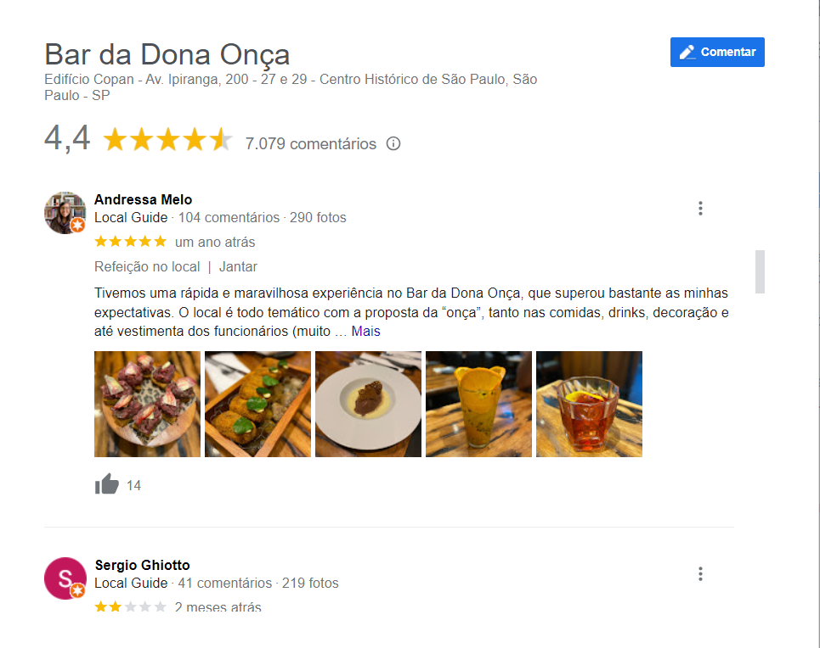
Social Do que as pessoas precisam em seus relacionamentos com os outros?
Os pacientes precisam ter confianças em seus médicos.
Um chefe de cozinha precisa dos elogios dos clientes.
Um consumidor precisa de resposta para seus problemas.
Uma esposa precisa de ajuda ao cuidar das crianças.
Um piloto precisa ter confiança na tripulação em todas as situações.

Slide 6
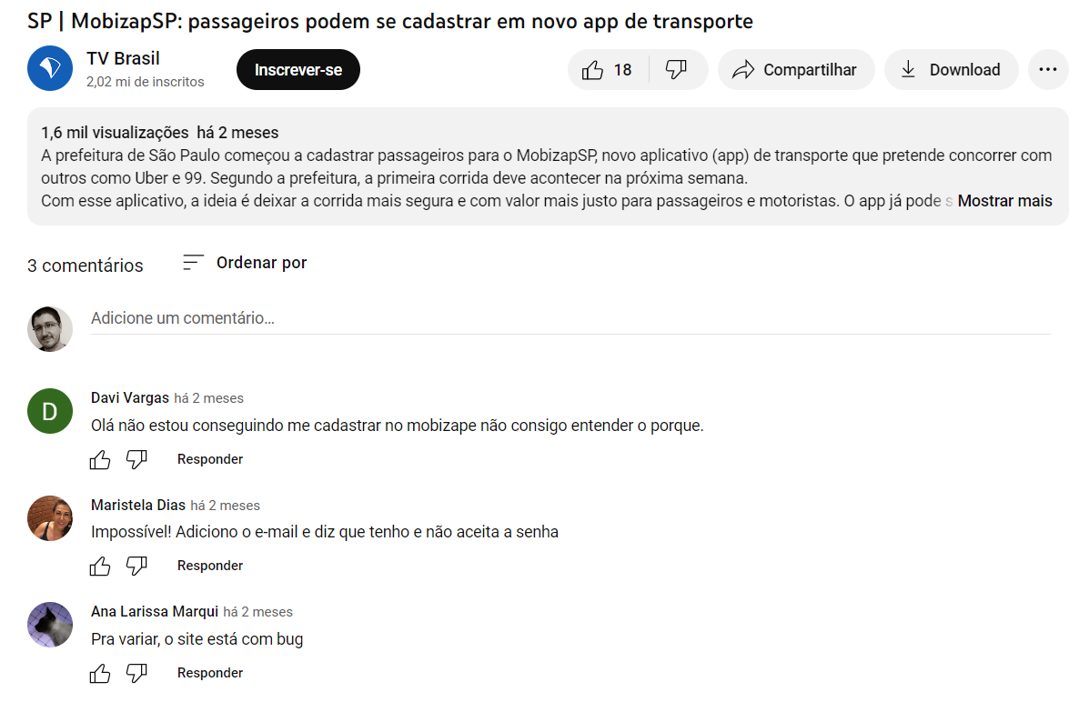
Físico Do que as pessoas precisam em termos físicos e funcionais?
Um consumidor precisa de estacionamento ao comprar em um shopping.
Um enfermeiro precisa de material acessível e identificado para o pronto-atendimento.
Uma criança precisa de carteiras adequadas para ter bons resultados na aula.
Um produto precisa corresponder e até superar às expectativas.

Slide 7
Identidade Do que as pessoas precisam para melhorar sua autoestima ou reforçar sua identidade pessoal?
Uma mãe precisa sentir que faz bem seu papel de mãe.
Um líder precisa sentir que realmente é o centro do setor.
Uma pessoa que sofreu um dano em seu automóvel quer ter toda a atenção da seguradora.
Um prefeito precisa se sentir no comando da cidade.
Um taxista acredita saber melhor o caminho do que o passageiro.
Um estudante acredita estar no caminho para um futuro promissor.

Slide 8
Comunicação De que tipos de informações as pessoas precisam, quando precisam e como querem recebê-la?
Os eleitores querem dados exatos sobre as pesquisas de intenção de votos.
Um casal quer ver qual o valor pago para o cover na conta do restaurante.
Uma idosa gostaria de ler as contra indicações da bula do remédio.
Os alunos da universidade precisam entender quais foram os critérios adotados pelo professor na correção do projeto.
Um médico precisa rapidamente do diagnóstico preliminar feito pelos bombeiros ao socorrer o acidentado.

Slide 9
Emocional Do que as pessoas precisam em termos psicológicos e emocionais?
Um enfermeiro tem que se sentir confiante para fazer um procedimento.
Uma pessoa tímida não quer ser o centro das atenções.
Um estudante não gosta de falar lá na frente com medo de se expor.
Muitas pessoas têm medo de estacionar o carro em vagas pequenas.
Algumas pessoas não entram em lojas muito refinadas.
O diretor de uma empresa não quer ser visto com um carro velho.

Slide 10
Como gerar insights? Vamos colocar em prática.
Contexto: A cliente de um banco, uma idosa, ao utilizar o caixa eletrônico aponta uma série de necessidades, tanto para ela, quanto para a empresa.
CLIENTE | NECESSIDADE | BANCO
Vou pedir ajuda para a mocinha de uniforme. | SOCIAL | Precisamos de pessoas preparadas para atender esse público.
Será que apertei o botão certo? | FÍSICA | Nossas máquinas não são projetadas para todos os tipos de pessoas.
Sou pobre, mas pago meus impostos como todo mundo. | IDENTIDADE | Nem todos os nossos clientes têm atendimento Premium.
Será que estão descontando alguma coisa a mais? Essas letras são tão pequenas. | COMUNICAÇÃO | A impressão do extrato é padrão e segue as normas vigentes.
Queria saber exatamente como está minha divida. | EMOCIONAL | Nossas informações são disponibilizadas pelos gerentes de contas.

Slide 11
Quer mais ferramentas como essa?
Acesse nosso site
www.berthadesign.com.br

